Slide 1
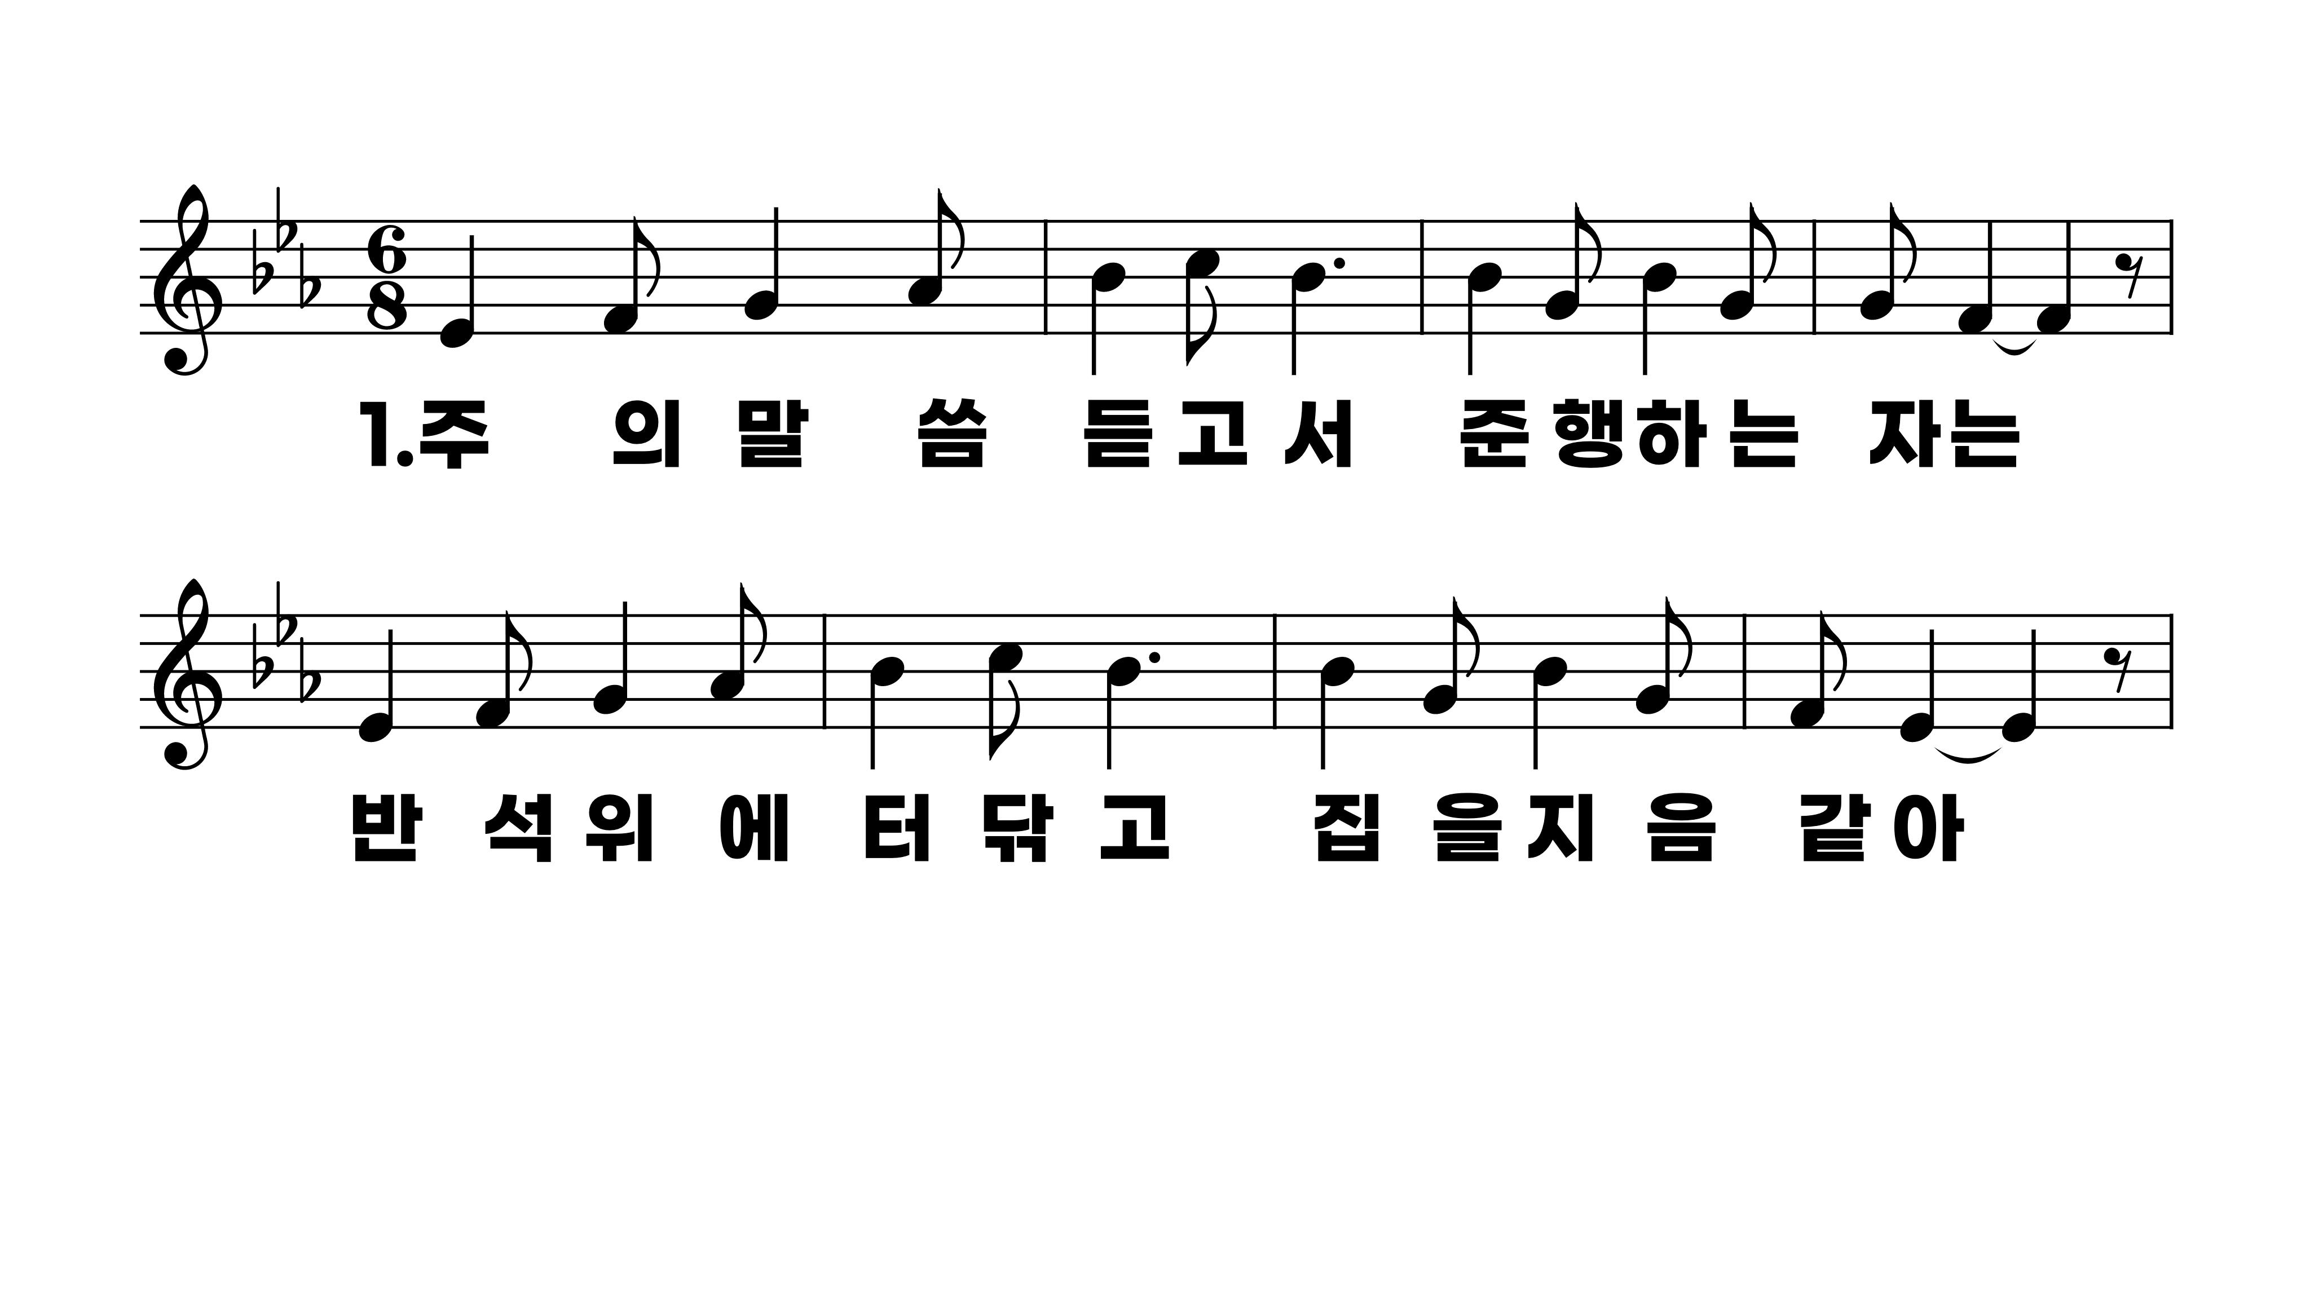
204장 주의 말씀 듣고서
1.주의말씀듣
2.주의말씀듣
3.세상모든사

Slide 2
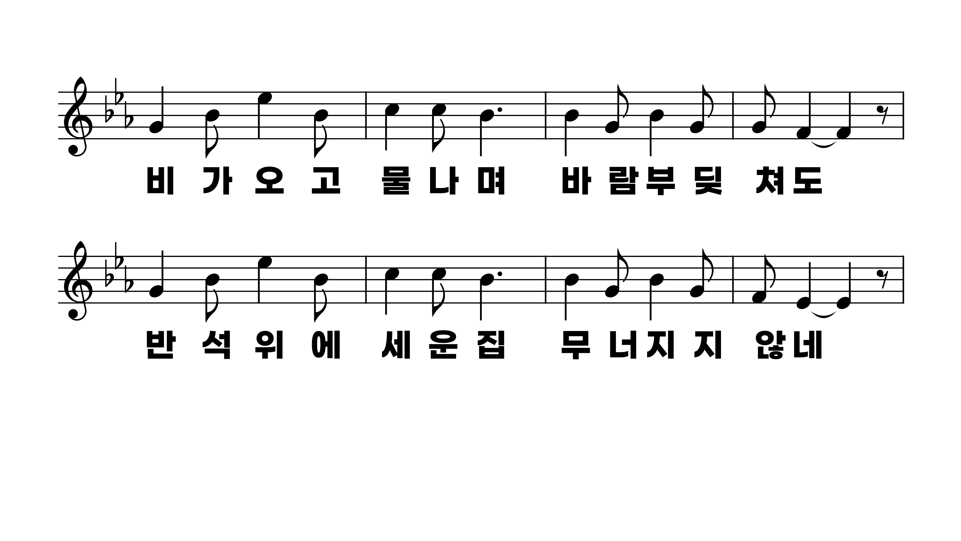
204장 주의 말씀 듣고서
1.주의말씀듣
2.주의말씀듣
3.세상모든사

Slide 3
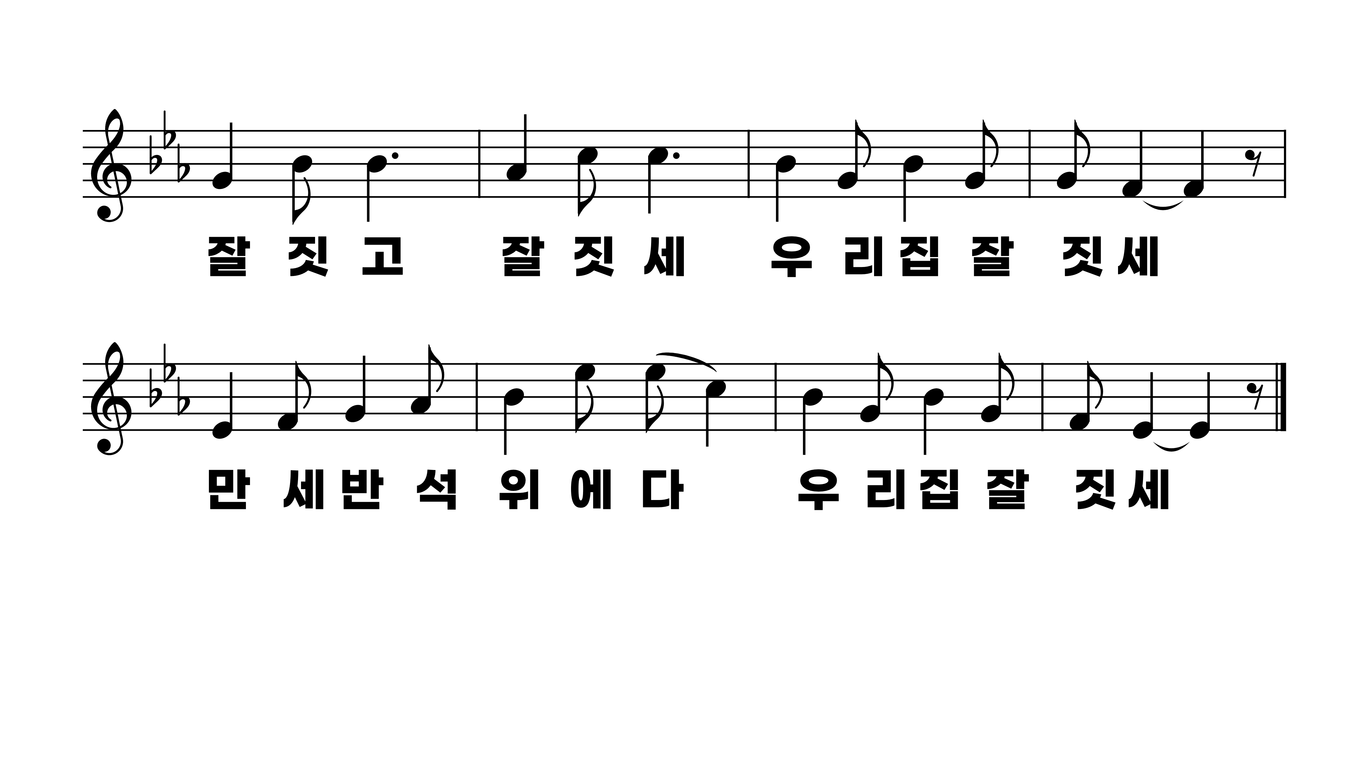
204장 주의 말씀 듣고서
1.주의말씀듣
2.주의말씀듣
3.세상모든사

Slide 4
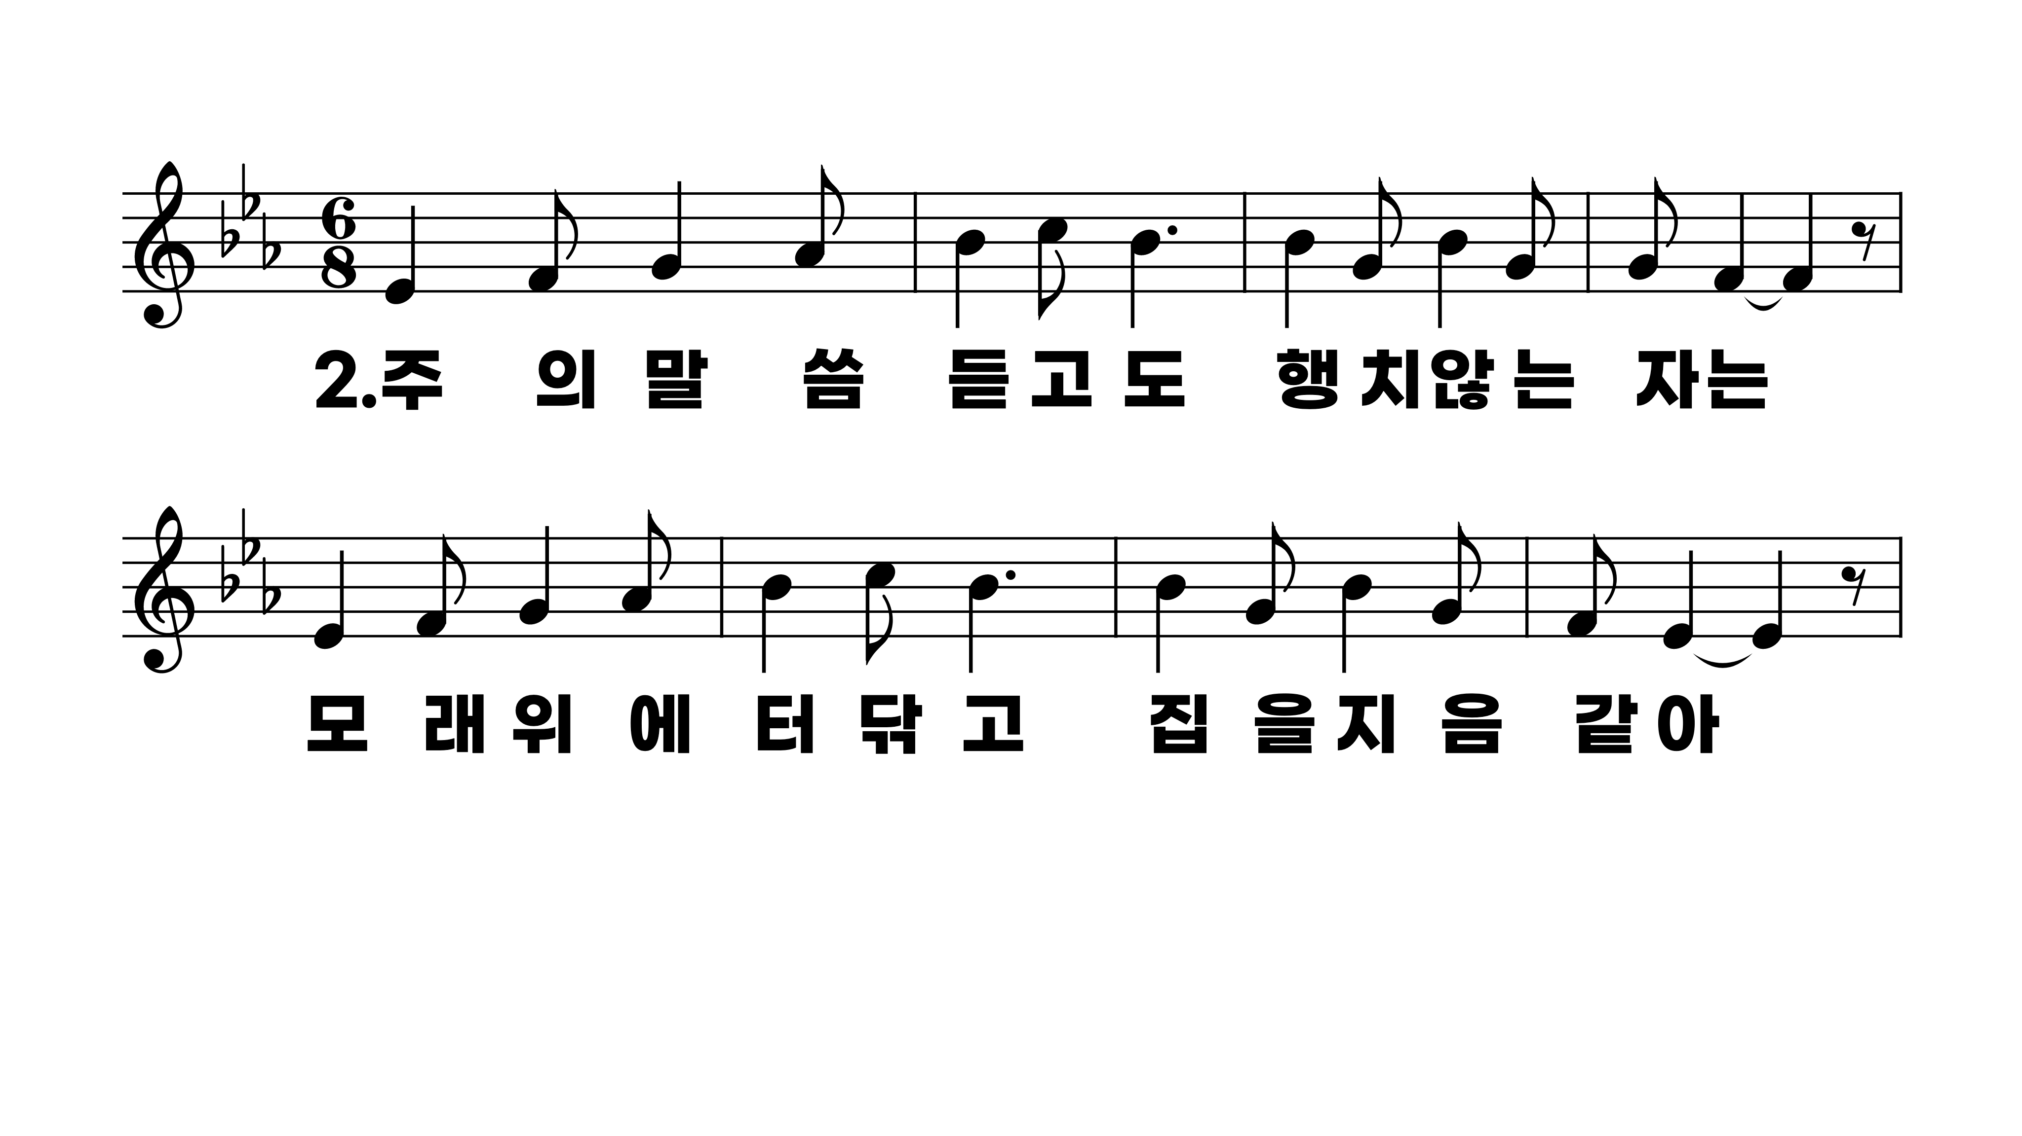
204장 주의 말씀 듣고서
1.주의말씀듣
2.주의말씀듣
3.세상모든사

Slide 5
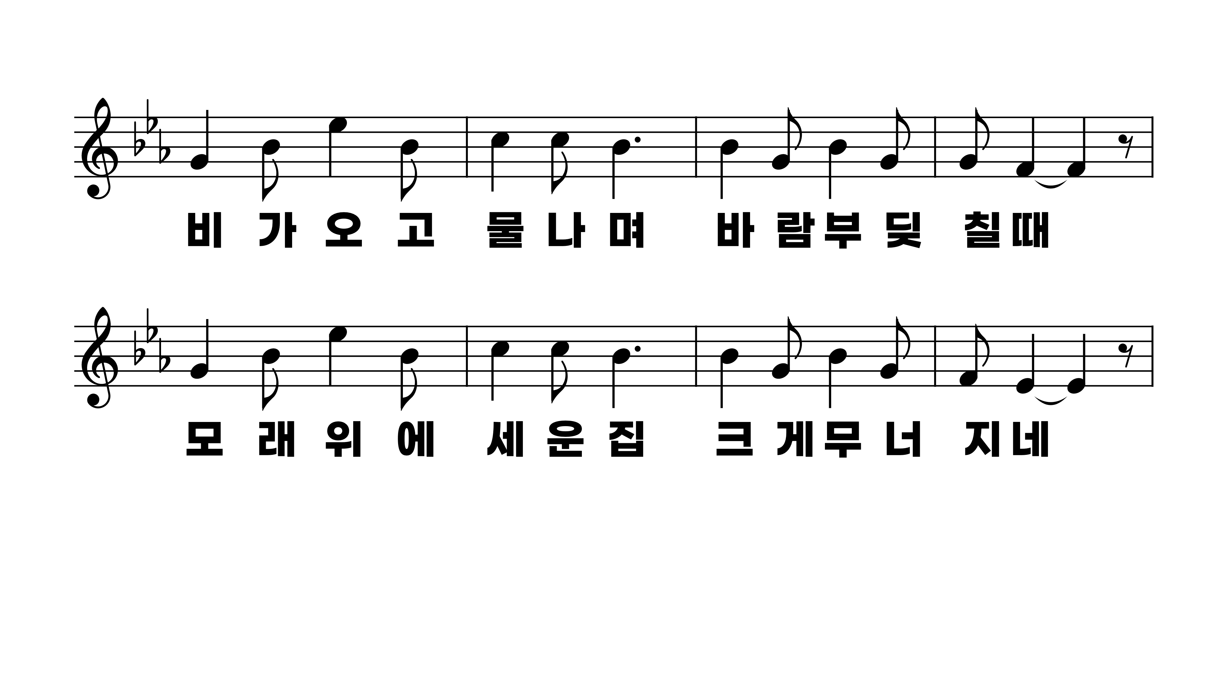
204장 주의 말씀 듣고서
1.주의말씀듣
2.주의말씀듣
3.세상모든사

Slide 6
204장 주의 말씀 듣고서
1.주의말씀듣
2.주의말씀듣
3.세상모든사

Slide 7
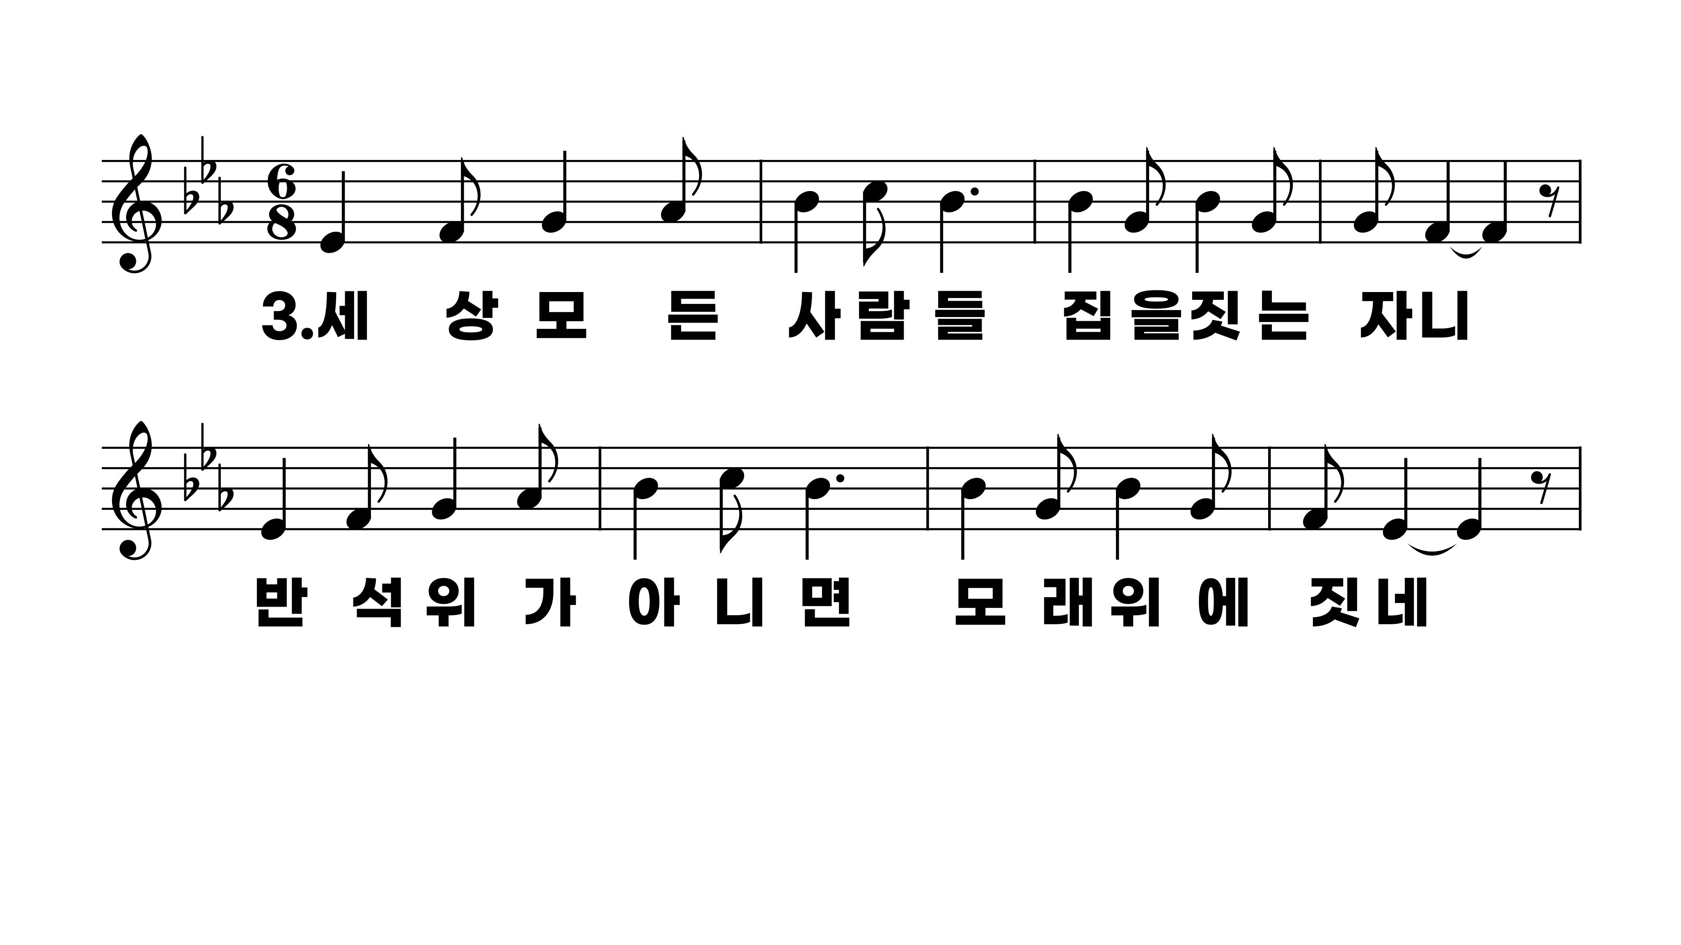
204장 주의 말씀 듣고서
1.주의말씀듣
2.주의말씀듣
3.세상모든사

Slide 8
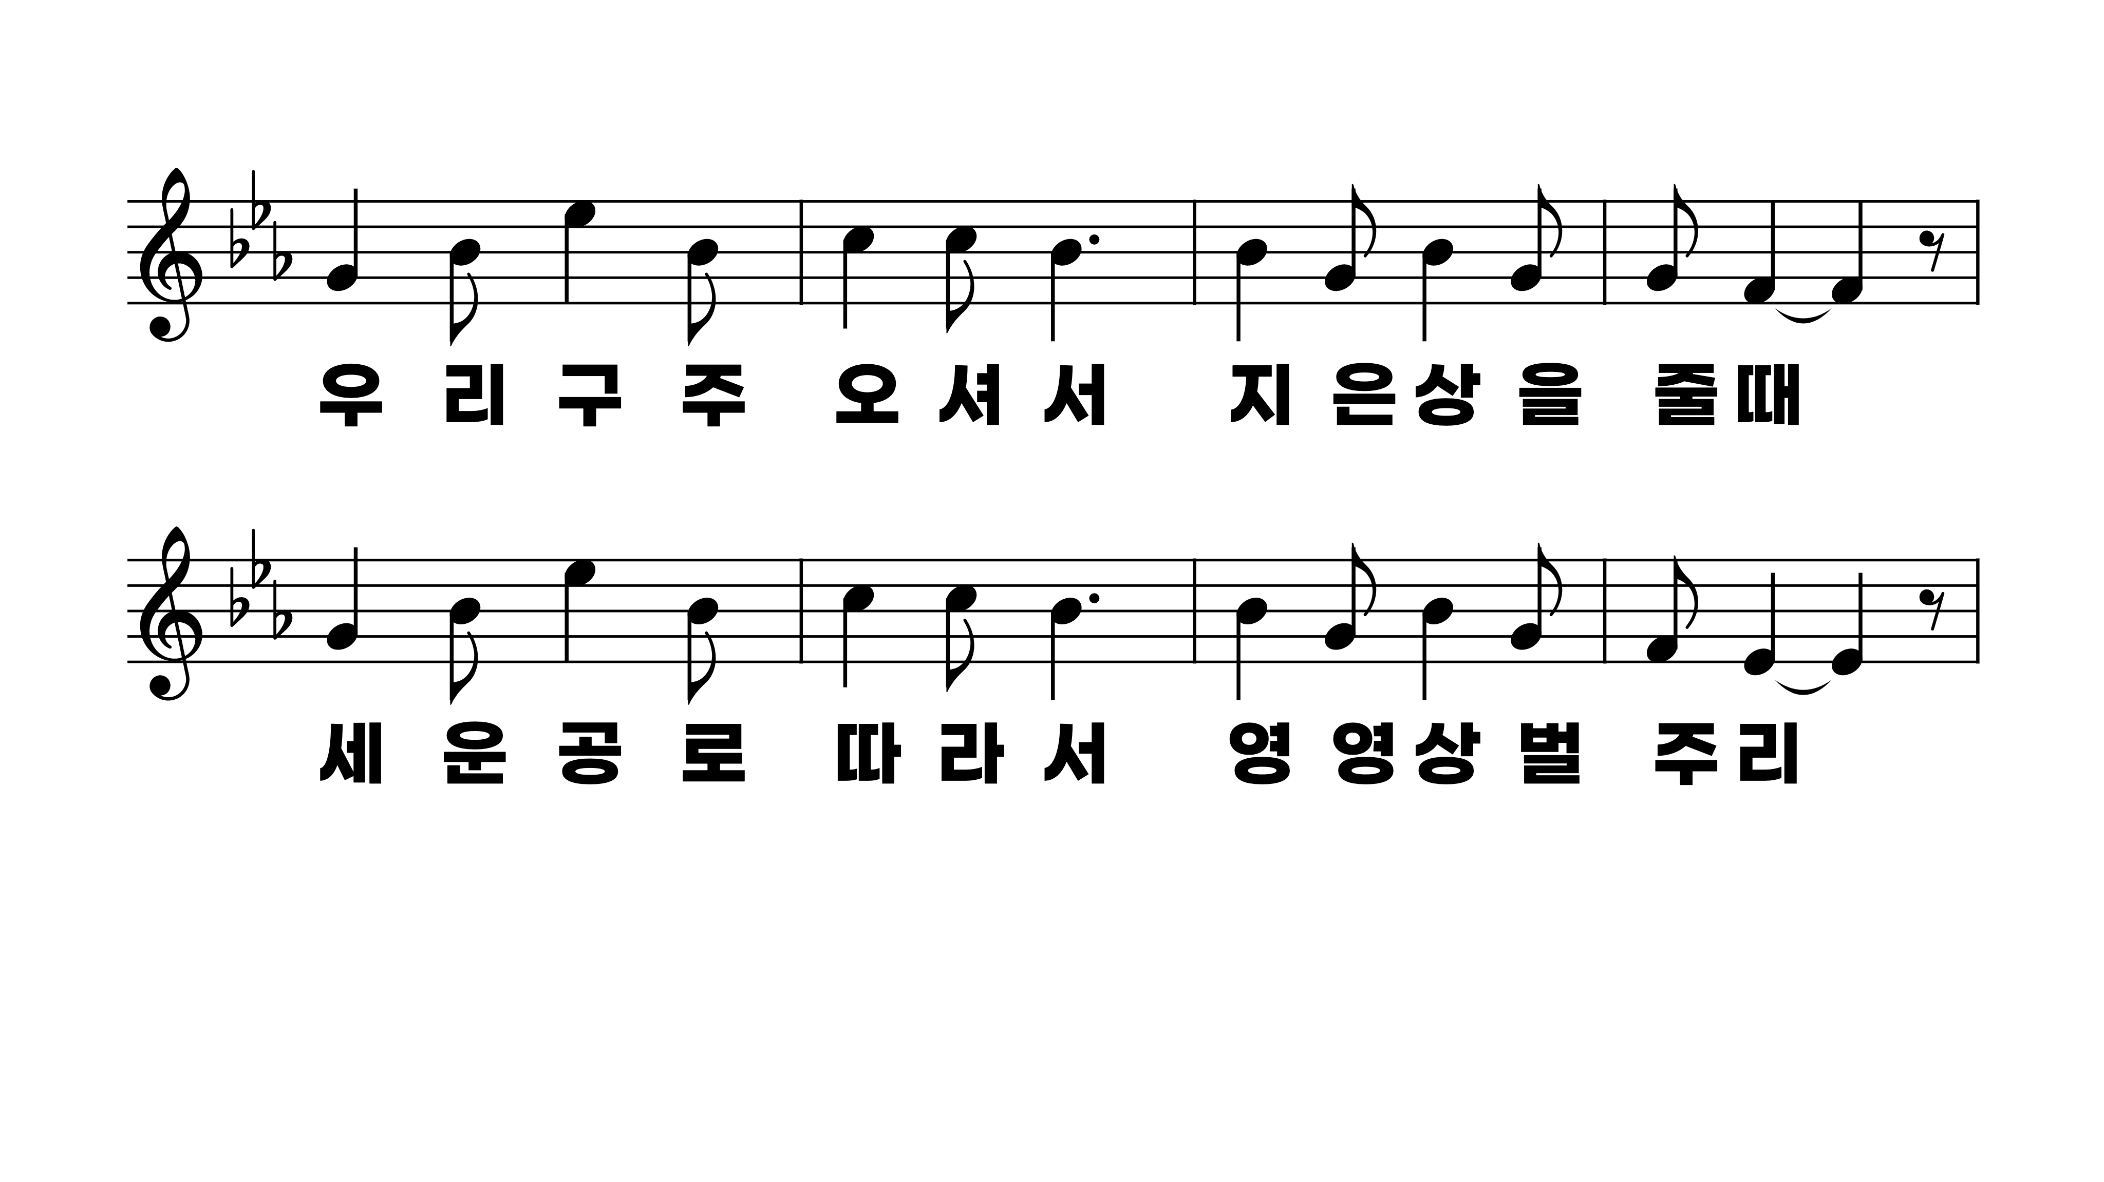
204장 주의 말씀 듣고서
1.주의말씀듣
2.주의말씀듣
3.세상모든사

Slide 9
204장 주의 말씀 듣고서
1.주의말씀듣
2.주의말씀듣
3.세상모든사

